Slide 1
工作记忆刷新对内隐情绪调节的影响：来自fMRI的研究
第4组
党铭溪 王韵 马云绮 吴玲丽 刘露露 刘晨 赵少琨 李祎炜

Slide 2
背景
情绪调节(emotion regulation)是调节个体激活何种情绪、何时激活情绪、怎样体验以及表达情绪等的心理过程(Gross, 2014)。情绪调节不应和认知功能割裂来看，而是一种需要多个认知成分参与的执行功能(executive function)，被归入认知控制的范畴 (Gross, 2014; Ochsner, 2012)。
认知重评是一种重要的情绪调节策略，其中内隐的、无意识的认知重评效果较好。内隐认知重评是通过重新评价刺激的本质或者给予知觉主体一个虚拟的情境，以降低知觉主体对于刺激的“真实性”的判断(Mocaiber, 2010; Mocaiber , 2011)。

Slide 3
背景
工作记忆刷新 (updating of working memory representations)是中央执行功能(executive function) 的一种基本过程(Miyake , 2000)。
大量研究发现中央执行功能和情绪调节存在关系：青少年情绪调节策略发展与其中央执行功能发展同步出现 (Yap, Allen, & Sheeber, 2007)。成年人中也发现情绪调节策略的使用和中央执行功能有关(Wilkowski, Robinson, & Troop-Gordon, 2010) 。

Slide 4
背景
Marco 等(2017)发现内隐认知重评与中央执行功能的工作记忆刷新相关，与其他执行功能相关不显著。
假设： 1.内隐认知重评与工作记忆刷新有关，这种关系表现在行为和脑机制上。 2.工作记忆刷新将启动更好的内隐认知重评。

Slide 5
实验设计
本研究采取单因素两水平混合设计，自变量为工作记忆刷新（有/无）。因变量为对消极图片的情绪唤起程度的初评价与再评价的评分之差，即重评效应。

Slide 6
实验设计流程图
行为部分
对情绪图片的初评价（8.5 min)
70 trials
核磁部分
ER设计
Block设计
ER设计
结构像扫描（4 min)
第一次内隐认知重评
（8 min）
休息
(1 min)
工作记忆刷新任务
(4.5 min)
休息
(1 min)
第二次内隐认知重评
（8 min）
35 trials
4 blocks, 共56 trials
35 trials
Blocks之间的休息时间为14s

Slide 7


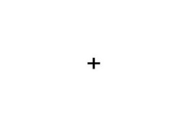
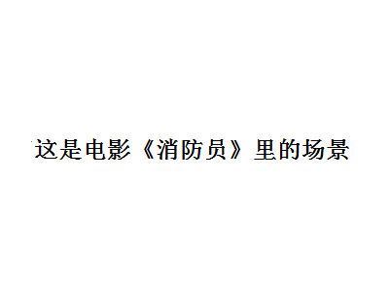
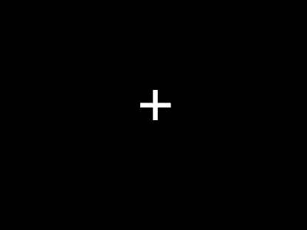
实验任务流程图
5s
1
5s
2.5s
1s – 2s
1s – 2s
0.5s
3s
3s
4s – 5s
1s
4s – 5s
内隐认知重评
(35trials, 8 min)
工作记忆刷新任务(0-back, 2-back)
(4 block, 14 trials/block, 4.5 min)
内隐认知重评
(35trials, 8 min)
注：内隐认知重评中的 ISI duration为平均值为1.5s的随机数，其中1s占25%，1.5s占50%，2s占25%
注视点duration为平均值为4.5s的随机数，其中4s占25%，4.5s占50%，5s占25%
Notes:
每个block61s block之间休息30s

Slide 8
实验设计文字描述
本研究分为两个部分：行为实验部分与核磁实验部分。
行为实验部分为情绪图片评价，在核磁外完成，约8.5分钟，共70个trials，每个trials由注视点（2s）与情绪图片（5s）组成，所有指导语按键跳过。
核磁实验部分包含四个步骤，结构像扫描4分钟，第一次内隐认知重评8分钟，工作记忆刷新任务4.5分钟，第二次内隐认知重评8分钟，共约24.5分钟，其中工作记忆刷新任务为block设计，内隐认知重评任务为ER设计。

Slide 9
实验设计文字描述
两次的内隐认知重评任务设计一致，在每张情绪图片之前会出现相同句型结构与近似相同字数的虚假描述，例如“这是一个化妆后的特技演员”，要求被试对之后出现的情绪图片进行负性情绪唤醒程度的评价。
ER设计，共35trials，中间没有单独的休息时间。每个trials由注视点（ 3.5s(25%)，4s(50%)，4.5s(25%) ），虚假描述（3s）,空屏（ 1s(25%)，1.5s(50%)，2s(25%) ），情绪图片（5s）组成，按键反应在情绪图片呈现时收集，所有指导语按键跳过。

Slide 10
实验设计文字描述
工作记忆刷新任务包含基线部分与任务部分。
基线部分使用0-back任务，要求被试看到数字“1”时按“j”键，对其他数字不反应。共2个blocks，每个block有14个trials，共28trials， blocks之间休息14s ，每个trials由注视点（1s）与数字（0.5s）与空屏（2.5s）组成，按键反应在空屏时收集，所有指导语按键跳过。
任务部分使用2-back任务，要求被试根据计算机屏幕上依次呈现的数字，按数字呈现的顺序将其与之倒数第二次出现数字比较，数字相同按“j”键，不同不反应。与0-back相同，共2个blocks，每个block有14个trials，共28trials， blocks之间休息14s ，每个trials由注视点（1s）与数字（0.5s）与空屏（2.5s）组成，按键反应在空屏时收集，所有指导语按键跳过。

